Slide 1
01
ENTENDER EL PROBLEMA
Comprender lo que se desea obtener.

Slide 2
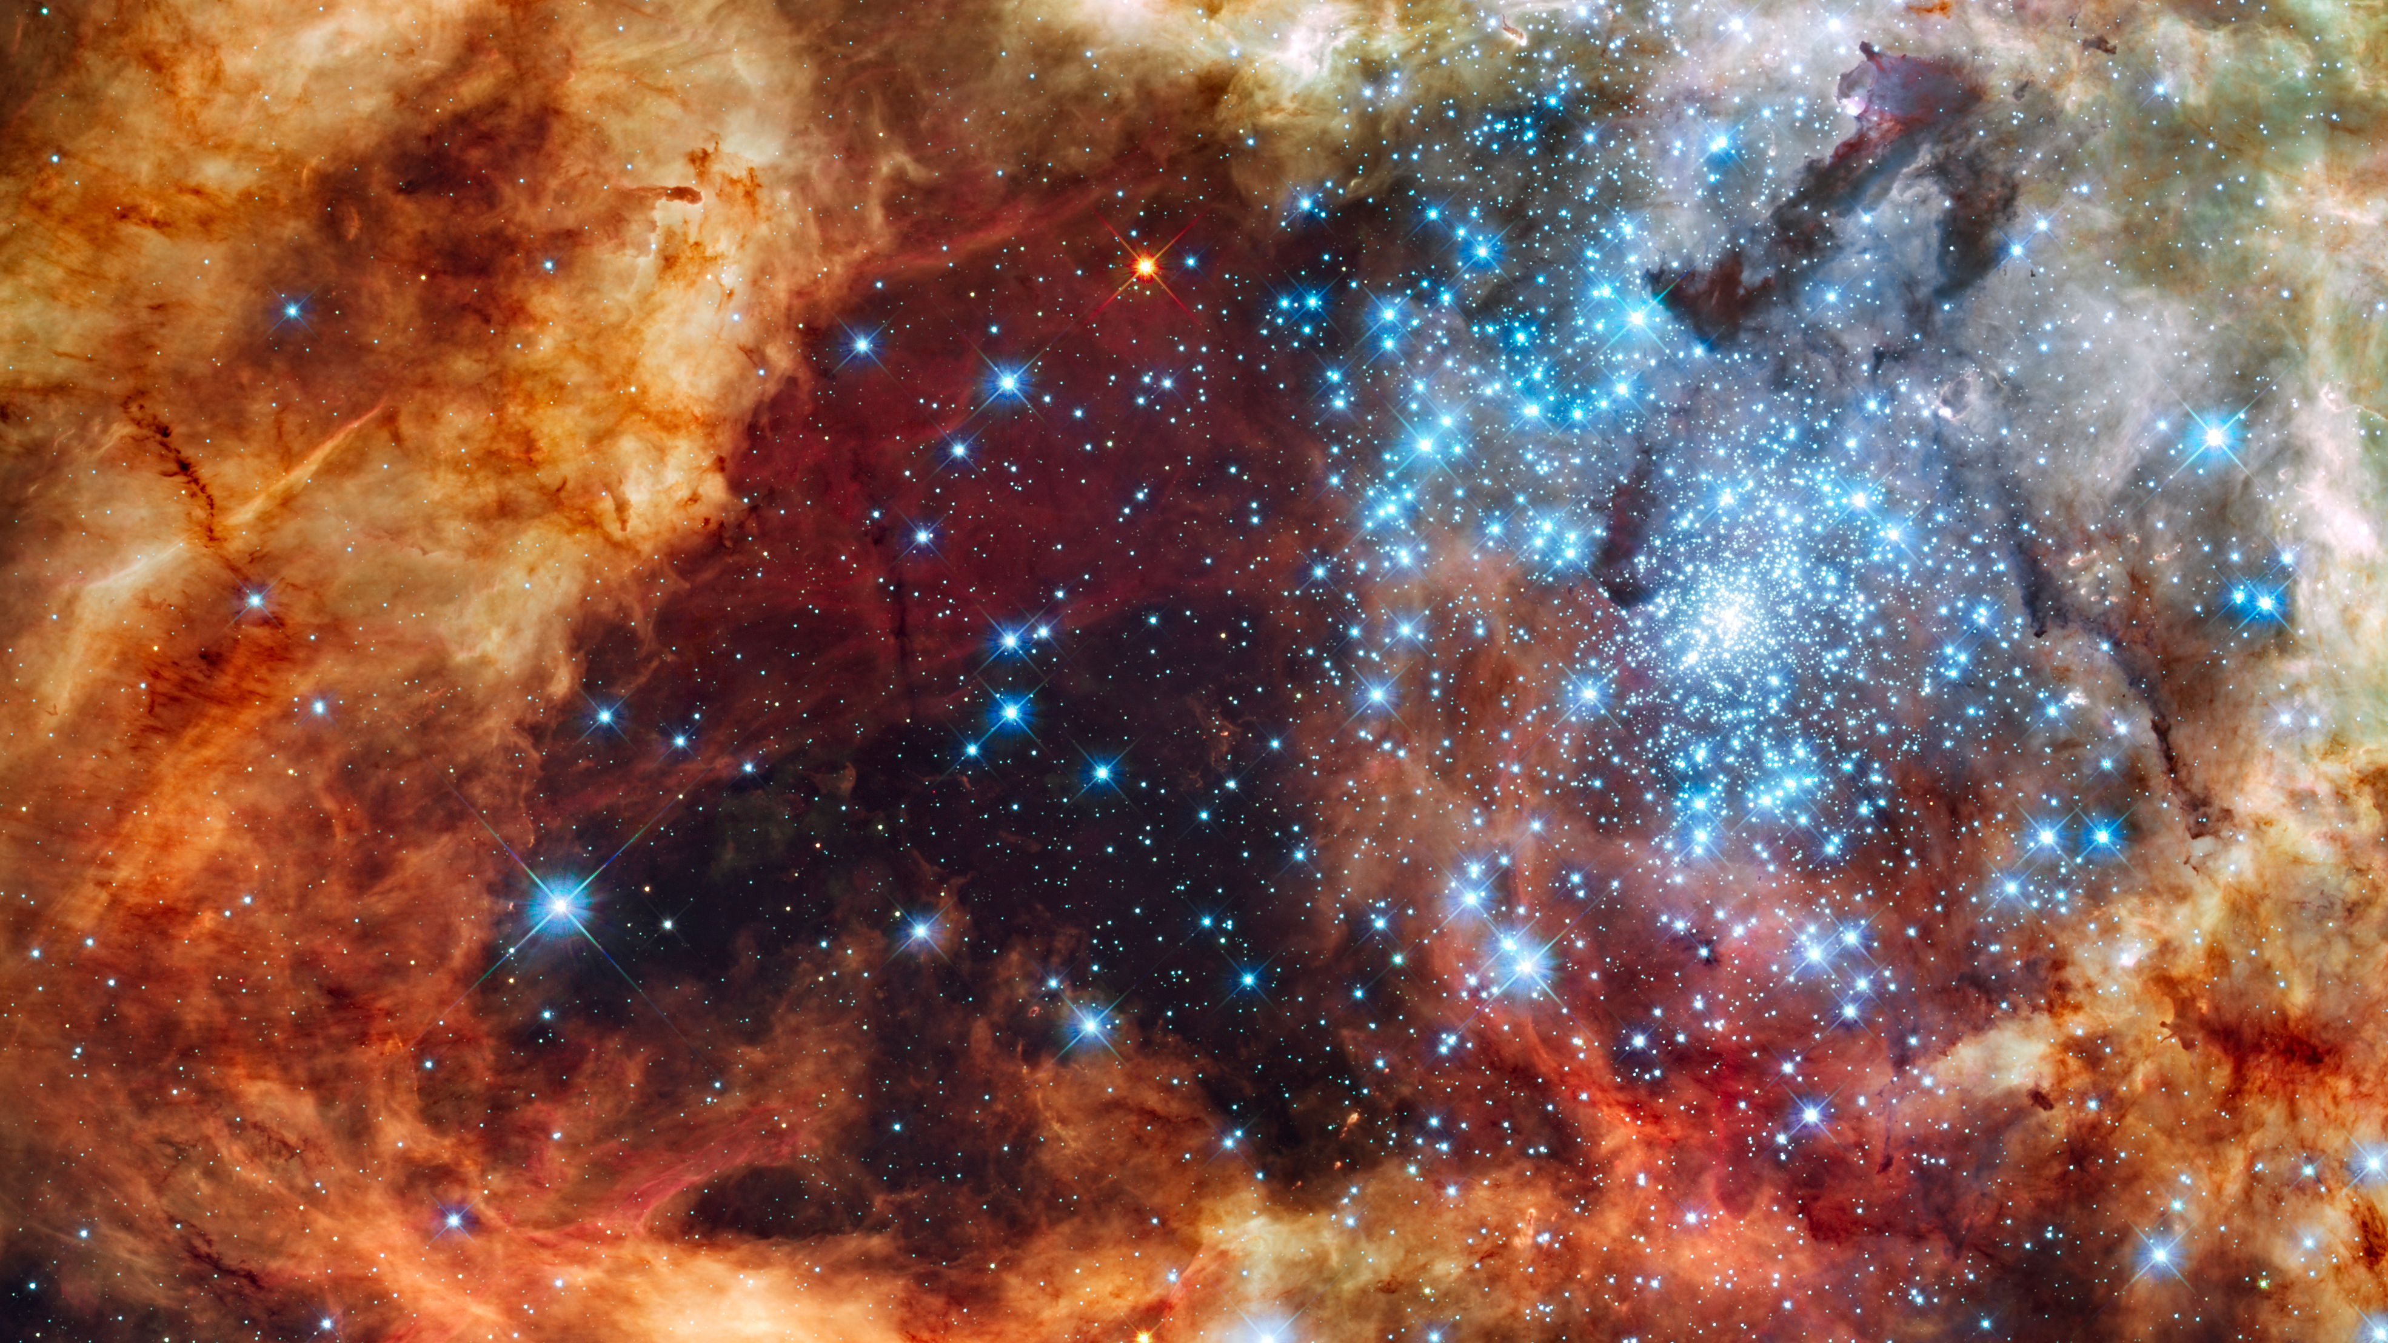
DISTANCIA MINIMA ENTRE DOS ESTRELLAS

Slide 3
02
CONSIDERACIONES
Acotamiento y restricciones del problema

Slide 4


ACOTAMIENTO Y RESTRICCIONES DEL PROBLEMA
Restricciones de entrada
Restricciones de salida

Slide 5

RESTRICCIONES DE ENTRADA
Entrada
2 a 50,000 estrellas
Se proporcionan coordenadas reales positivas y menores o iguales a 40,000

Slide 6

RESTRICCIONES DE SALIDA
Salida
La distancia mínima es un número real con tres cifras después del punto decimal.

Slide 7
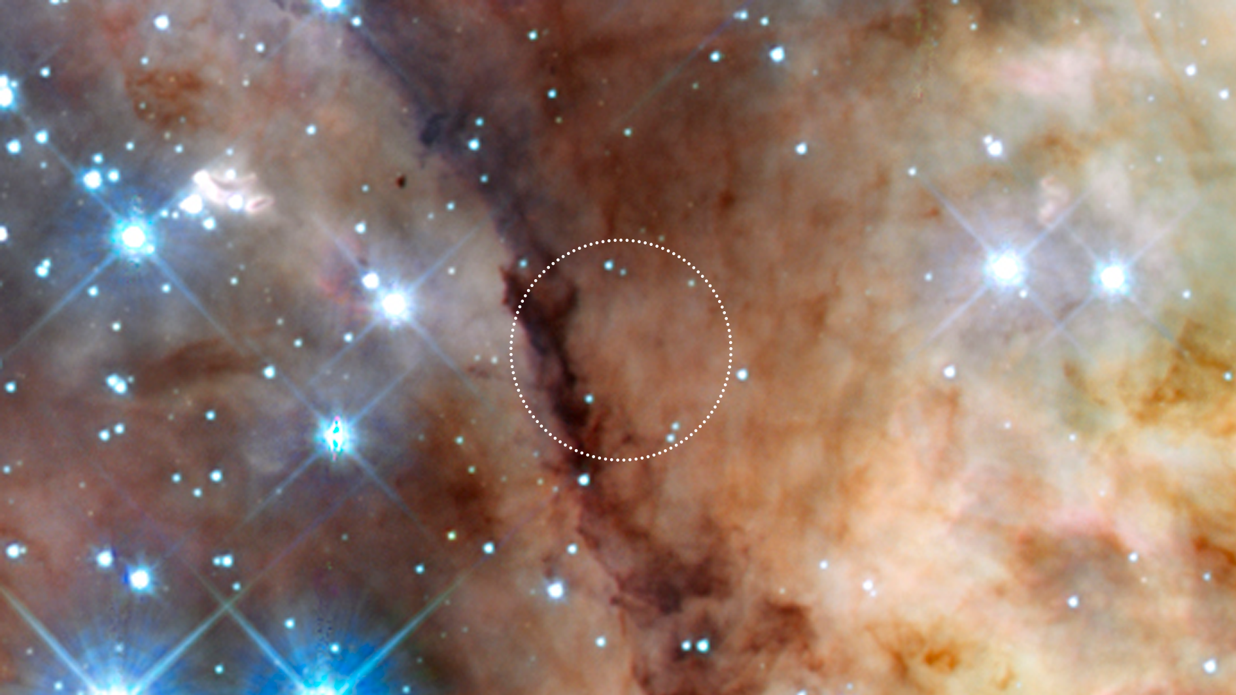
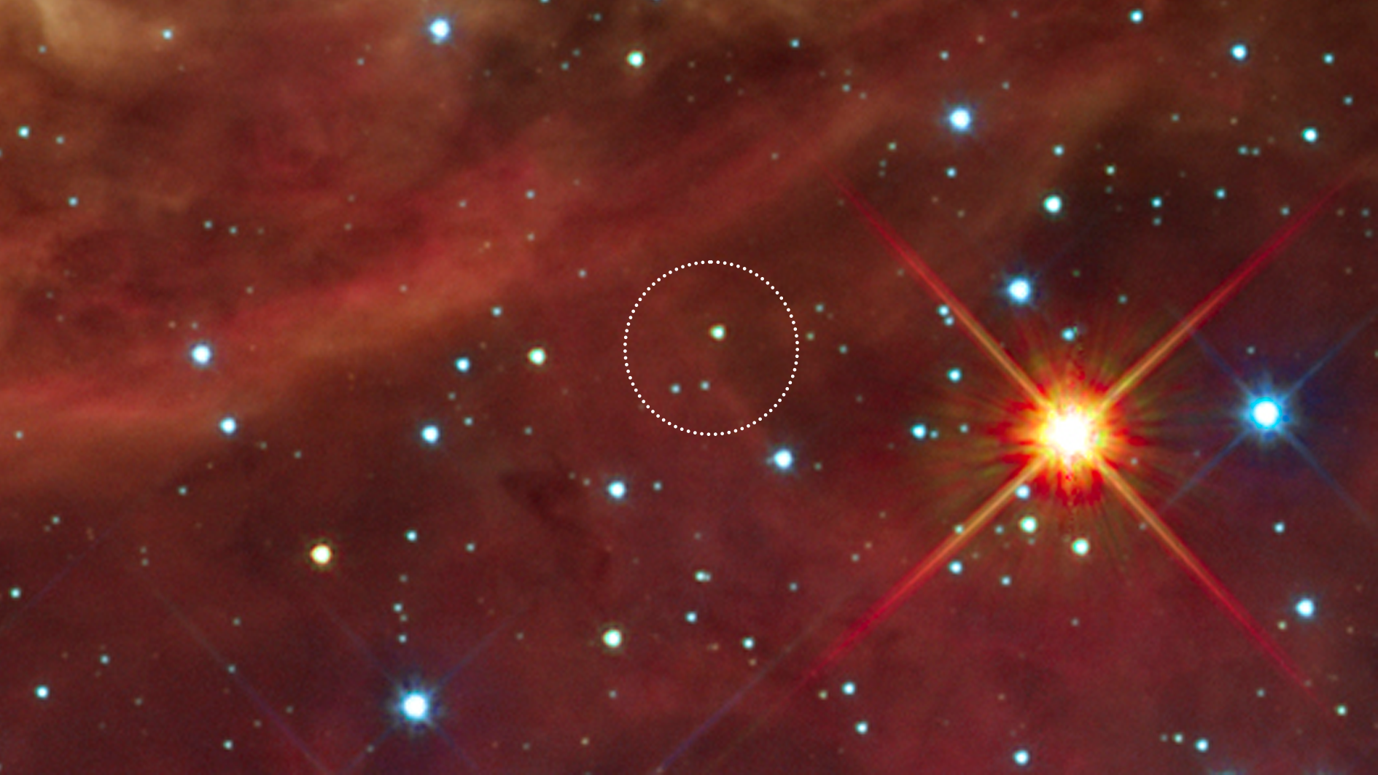
SUPER CÚMULO ESTELAR R136

Slide 8

Caso con 3 estrellas
Se calcula la distancia entre cada una de las 3 estrellas y se comparan para obtener la mínima distancia que entre ellas

Slide 9
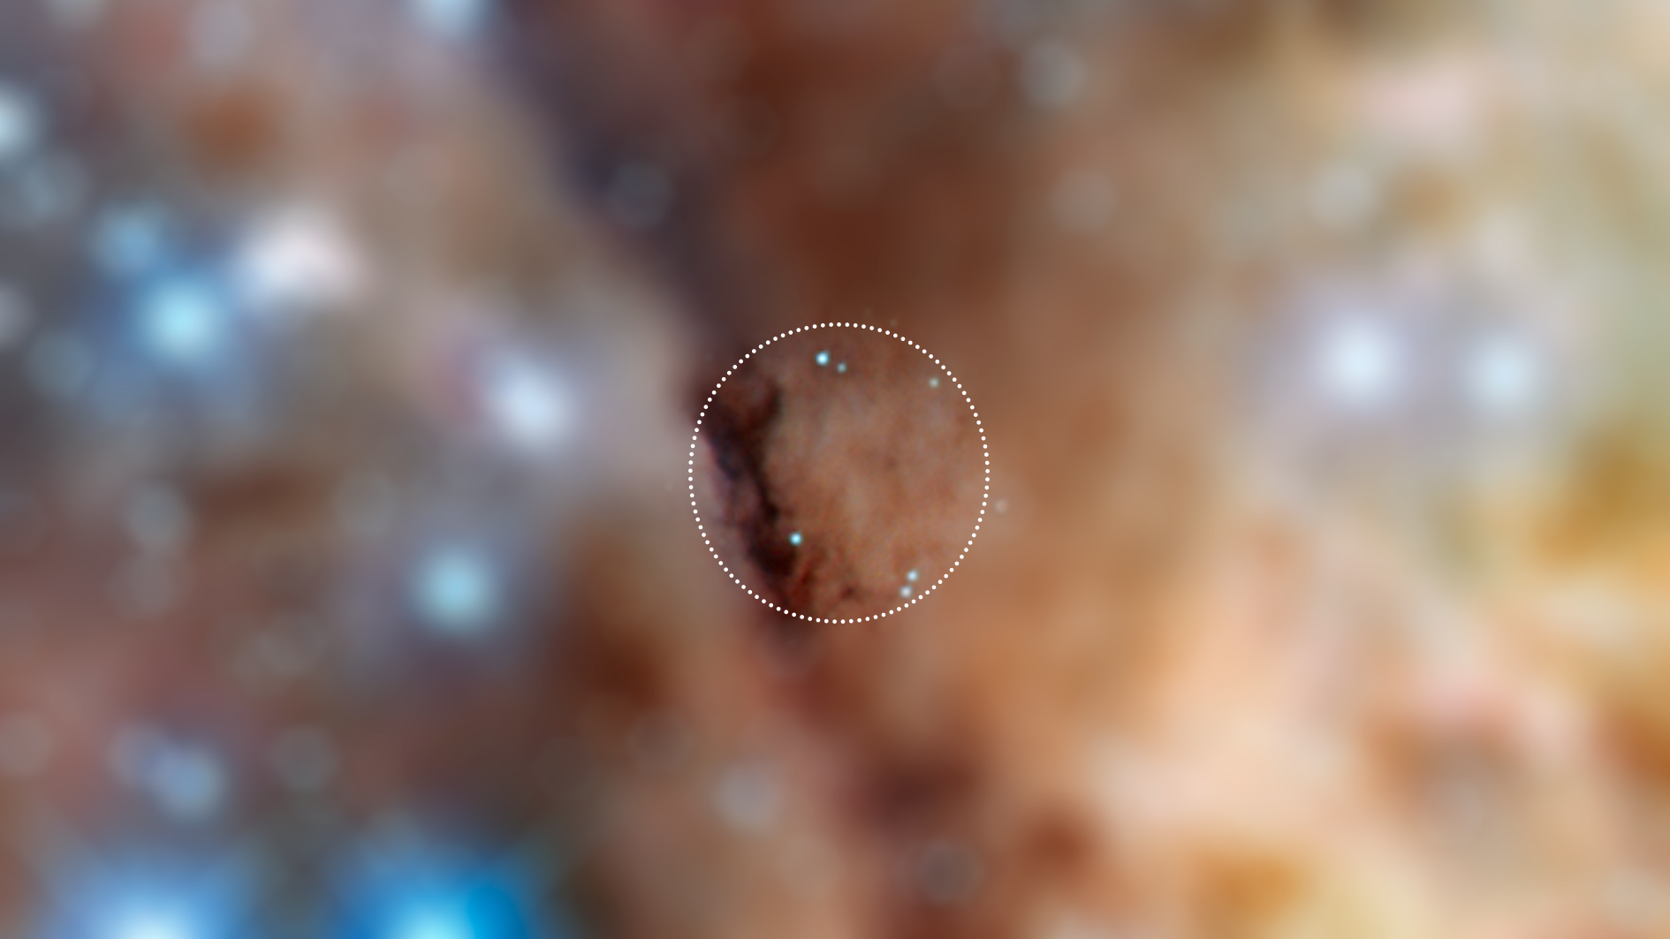
Caso con 6 estrellas
Se usa una estrategia para resolver en términos del caso con 3 estrellas

Slide 10
03
CASOS DE PRUEBA
Casos generales y especiales

Slide 11

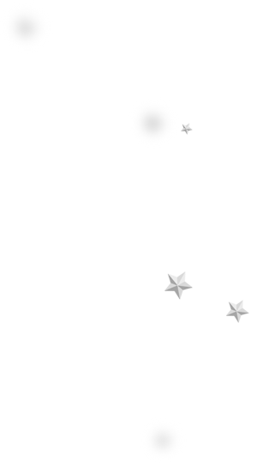
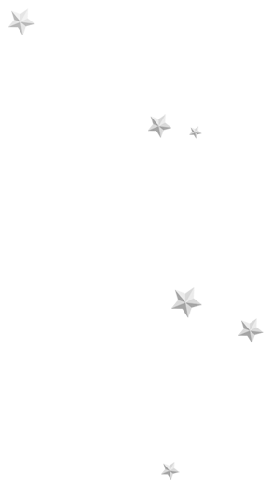
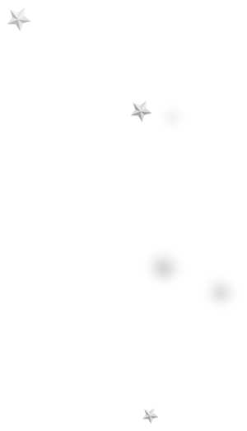

Slide 12
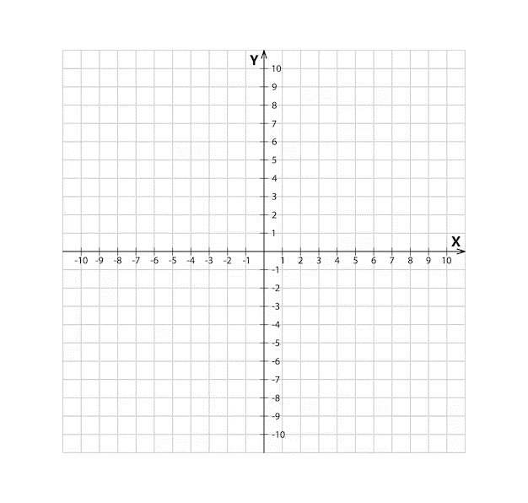


Casos Generales
Se tomarán las posiciones de las estrellas como vectores de la forma (𝑋, 𝑌), de este modo podremos representar cada estrella en el plano $R^{2}$ en el primer cuadrante.
Aplicando DyC podemos dividir el problema para que nos dé un conjunto donde sea trivial determinar la distancia mínima, en este caso se considerará este caso trivial cuando tengamos 3 o 2 puntos, pues si tenemos 3 puntos se podrá determinar la distancia mínima con min(𝑚𝑖𝑛(𝑃1𝑃2 ̅̅̅̅̅̅,𝑃1𝑃3 ̅̅̅̅̅̅) , 𝑃2𝑃3 ̅̅̅̅̅̅), y 𝑃1𝑃2 ̅̅̅̅̅̅ con 2 puntos.
C
E
F
D
B
A

Slide 13
La recta vertical ayuda a observar cómo se dividió el problema y calcular las distancias mínimas.
Izquierda= 𝐶𝐸̅̅̅̅ = 3.33; Derecha= 𝐷𝐵̅̅̅̅ = 1.35
Se toma a min(𝐶𝐸̅̅̅̅,𝐷𝐵̅̅̅̅) = 1.35 como candidata. Revisamos los puntos cerca de la recta y calculamos buscando que sea menor a min(𝐶𝐸̅̅̅̅,𝐷𝐵̅̅̅̅) = 1.35
C
3.33
E
F
3.95
3.26
6.65
D
B
9.08
1.35
A

Slide 14
Vemos que ninguna distancia es menor a 1.35, pero seguimos buscando, pero ahora tomando a E como referencia, y ahí encontramos a ̅𝐸𝐹̅̅ como la distancia mínima.
C
DB=1.35
EB=4.25
EA=6.65
AF=6.56
EF≈0.608
E
F
D
B
A

Slide 15
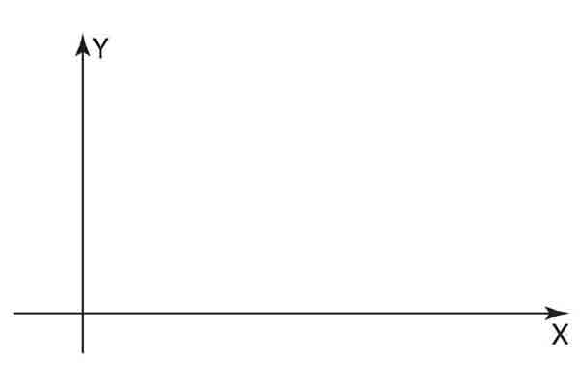

Casos Especiales
Cuadrado 3x3
Divisiones Diagonales
¿Cómo sería resolver un cúmulo de 9 estrellas?
¿Es posible hacer divisiones diagonales para DyC?

Slide 16
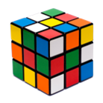
Cuadrado 3x3
Tenemos un conjunto de 9 estrellas que se encuentran distribuidas de forma similar a un cuadrado 3x3, ¿Cómo encontraremos la distancia mínima?
División vertical
1 2 | 3
4 5 | 6
7 8 | 9
División horizontal
1 2 3
4 5 6
---------
7 8 9
Para ambos casos se divide en dos conjuntos mediante una recta hasta tener un caso trivial, y a patir de ahí es que se comienza a comparar distancias hasta encontrar la más corta.

Slide 17
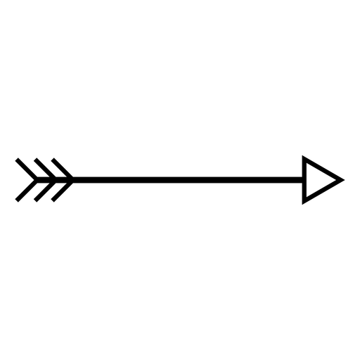
División Diagonal
¿Es posible hacer divisiones diagonales?= Sí es posible pero no se utiliza
Equidad de división: Subconjuntos desequilibrados. Se busca dividir en partes iguales (aprox), al dividir de forma H o V se garantiza los subconjuntos tengan una distribución equilibrada, por lo que facilita el cálculo.
Simplificación del problema: Agregaría complejidad. La división H y V permite resolver recursivamente cada subproblema y luego combinar las soluciones de manera eficiente.
Nota: En la división vertical es más probable que estén agrupadas en
un subconjunto.

Slide 18

Caso extra: Puntos en una recta
Si una o más estrellas están en la misma recta no tendría sentido dividirlos en subconjuntos más pequeños ya que no habría beneficio, tendría que tomarse un enfoque más directo para encontrar la distancia mínima.
Entonces ordenamos las estrellas según su posición en X o Y, luego realizamos un recorrido lineal por las estrellas ordenadas y se calcula la distancia entre cada par consecutivo, realizando este recorrido se puede determinar la distancia mínima.

Slide 19
04
PLANTEAMIENTO DE SOLUCIÓN
Usando la tecnica refinamiento escalonado descendente (top-down, stepwise refinement).

Slide 20



DEFINICIÓN MATEMÁTICA DE “DISTANCIA ENTRE ESTRELLAS”
ESPACIO VECTORIAL
VECTORES
DISTANCIA ENTRE VECTORES
Se hace uso de la abstracción
$ℝ^{2}$ El conjunto de vectores en el plano
$p=\left(x,y\right)$Vectores renglon de 2 componentes, llamados puntos,
En $ℝ^{2}$ la distancia entre los puntos $p_{1}=\left(x_{1},y_{1}\right)$ y $p_{2}=\left(x_{2},y_{2}\right)$ está dada por $\overline{p_{1}p_{2}}=\sqrt{{\left(x_{1}−x_{2}\right)}^{2}+{\left(y_{1}−y_{2}\right)}^{2}}$

Slide 21
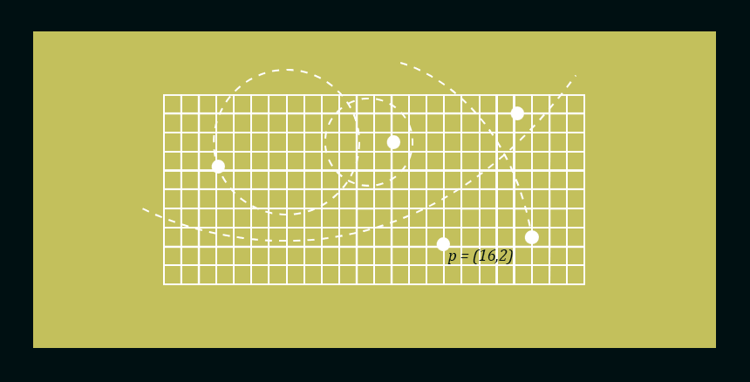
ASÍ TENEMOS

Slide 22






EN GENERAL
Si tenemos un conjunto de $n$ estrellas
Obtener la distancia mínima entre dos estrellas
Parte superior (top)
Una permutación $\left\langle {p′}_{1},{p′}_{2},…,{p′}_{n} \right\rangle$ de la secuencia de entrada tal que $criterio$
Abstraer las estrellas en $n$ vectores
$$\left\langle {p′}_{1},{p′}_{2},…,{p′}_{n} \right\rangle$$
$$↓$$
$$\left\langle {p′}_{1},{p′}_{2},…,{p^{′}}_{\frac{n}{2}} \right\rangle , \left\langle p_{\frac{n}{2}+1}^{′},p_{\frac{n}{2}+2}^{′},…,p_{n}^{′}\right\rangle$$
$$\left\langle p_{1},p_{2},…,p_{n} \right\rangle$$
$$p_{1}=\left(x_{1},y_{1}\right),p_{2}=\left(x_{2},y_{2}\right),…,p_{n}(x_{n},y_{n})$$
Ordenar los vectores en una secuencia
Primer refinamiento (first refinement)
Aplicar un algoritmo para tener la secuencia ordenada bajo un criterio
Aplicar un algoritmo para dividir en subsecuencias la anterior, resolver y combinar soluciones
Es importante construir los algoritmos tomando en cuenta los casos de prueba y consideraciones iniciales

Slide 23
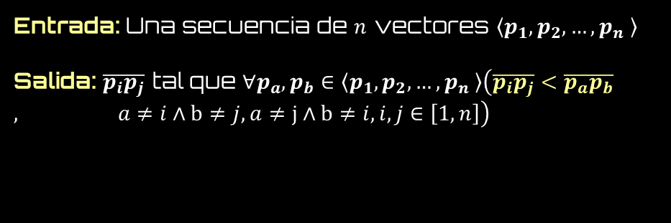
Entrada: Una secuencia de $n$ vectores $\left\langle p_{1},p_{2},…,p_{n} \right\rangle$ Salida: $\overline{p_{i}p_{j}}$ tal que $∀p_{a},p_{b}∈\left\langle p_{1},p_{2},…,p_{n} \right\rangle \left(\overline{p_{i}p_{j}}<\overline{p_{a}p_{b}}, a≠i∧b≠j,a≠j∧b≠i,i,j∈\left[1,n\right]\right)$
Definición del algoritmo de distancia mínima entre vectores

Slide 24
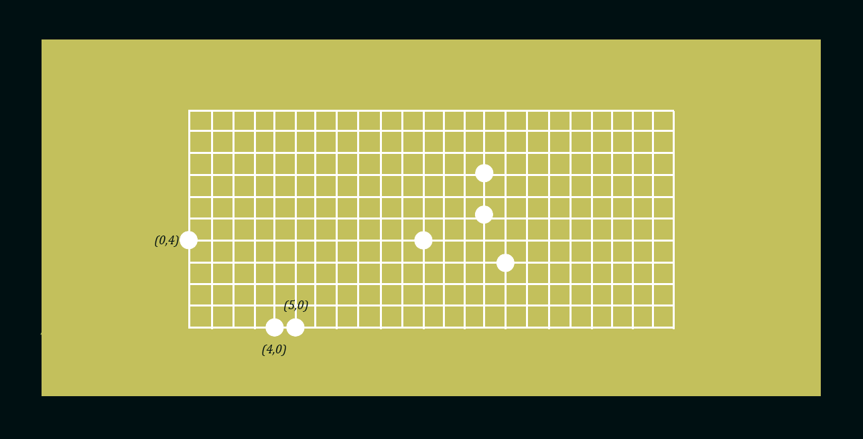

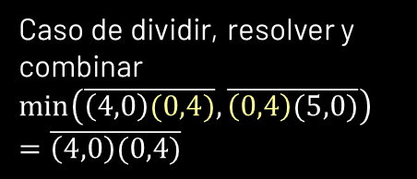


Entrada: Una secuencia de $n$ vectores $\left\langle p_{1},p_{2},…,p_{n} \right\rangle$
Definición del algoritmo de ordenamiento
Criterio no correcto
Salida: Una permutación $\left\langle {p′}_{1},{p′}_{2},…,{p′}_{n} \right\rangle$ de la secuencia de entrada tal que ${p′}_{1}≤{p^{′}}_{2}≤…≤{p′}_{n}$
Caso de ordenamiento
$$\left\langle …,\left(4,0\right),\left(0,4\right),\left(5,0\right),…\right\rangle$$
Caso de dividir, resolver y combinar
$$\min\left(\overline{\left(4,0\right)(0,4)},\overline{\left(0,4\right)(5,0)}\right)=\overline{\left(4,0\right)(0,4)}$$
La solución es no valida pues la distancia mínima es $\overline{\left(4,0\right)(5,0)}$

Slide 25
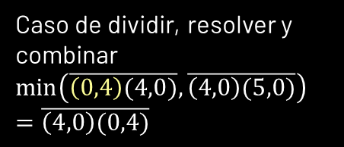
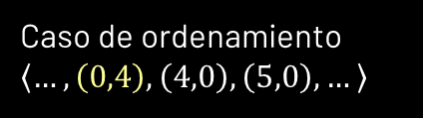

Entrada: Una secuencia de $n$ vectores $\left\langle p_{1},p_{2},…,p_{n} \right\rangle$
Caso de ordenamiento
$$\left\langle …,\left(0,4\right),\left(4,0\right),\left(5,0\right),…\right\rangle$$
Caso de dividir, resolver y combinar
$$\min\left(\overline{\left(0,4\right)(4,0)},\overline{\left(4,0\right)(5,0)}\right)=\overline{\left(4,0\right)(0,4)}$$
La solución es valida
Salida: Una permutación $\left\langle {p′}_{1},{p′}_{2},…,{p′}_{n} \right\rangle$ de la secuencia de entrada tal que ${x′}_{1}≤{x′}_{2}≤…≤{x′}_{n}$, donde $x_{1},x_{2},…,x_{n}$ son los primeros componentes de los vectores, respectivamente.
Criterio correcto

Slide 26

Algoritmo de dividir, resolver y combinar
Dividir la secuencia de vectores en subsecuencias con no más de 3 vectores
Resolver el problema de distancia mínima para cada subsecuencia
Combinar las soluciones en una sola

Slide 27


Así
Si tenemos un conjunto de $n$ estrellas
Abstraer las estrellas en $n$ vectores
Inicializar arreglo de vectores
Ingresar los vectores
Ordenar los vectores en una secuencia
Aplicar un algoritmo para tener la secuencia ordenada bajo un criterio
Sustituir el arreglo de vectores por una permutación de este tal que los vectores estén ordenados ascendentemente tomando en cuenta a sus primeras componentes
Primer refinamiento (first refinement)
Segundo refinamiento
Dividir el arreglo de vectores en subarreglos con no más de 3 vectores
Aplicar un algoritmo para dividir en subsecuencias la anterior, resolver y combinar soluciones
Resolver el problema de distancia minima para cada subarreglo
Combinar las soluciones en una sola

Slide 28
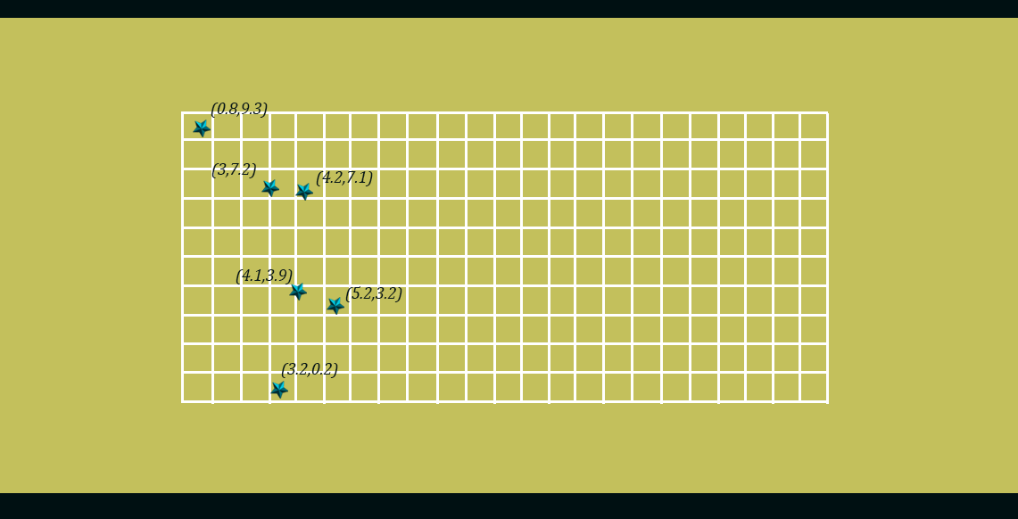




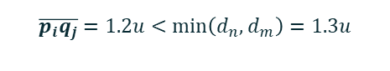

Definición del algoritmo de combinación
Entrada: Una secuencia de $n$ vectores $\left\langle p_{1},p_{2},…,p_{n}\right\rangle$ tal que $p_{1}≤p_{2}≤…≤p_{n}$, una secuencia de $m$ vectores $\left\langle ,q_{2},…,q_{m}\right\rangle$ tal que $q_{1}≤q_{2}≤…≤q_{m}$, las distancias mínimas $d_{n}$, $d_{m}$ entre dos estrellas de la secuencia 1 y 2 respectivamente
Salida: $\min\left(\overline{p_{i}q_{j}},d_{n},d_{m}\right)$ donde $\overline{p_{i}q_{j}}$ es tal que $∀p_{a}∈\left\langle p_{1},p_{2},…,p_{n} \right\rangle ,q_{b}∈\left\langle q_{1},q_{2},…,q_{m} \right\rangle$ $\left(\overline{p_{i}p_{j}}<\overline{p_{a}q_{b}},a≠i∧b≠j, i∈\left[1,n\right],j∈\left[1,m\right]\right)$
Del caso se tiene $d_{n}=3.0u,d_{m}=1.3u$
Donde $\min\left(d_{n},d_{m}\right)=1.3u$
$$\overline{p_{i}q_{j}}=1.2u<\min\left(d_{n},d_{m}\right)=1.3u$$
Para obtener $\overline{p_{i}q_{j}}$ generamos un área de búsqueda en un espacio de no más $\min\left(d_{n},d_{m}\right)$ unidades horizontalmente
El área de búsqueda es el área entre $p_{n}$ hasta la recta que está a una distancia $\min\left(d_{n},d_{m}\right)$ de él más el área entre $q_{1}$ hasta la recta que está a una distancia $\min\left(d_{n},d_{m}\right)$ de él, ambas rectas perpendiculares a el eje $x$
Se busca $\overline{p_{i}q_{j}}$ por fuerza bruta comparando cada $p_{a}$solamente con todos los $q_{b}$

Slide 29
IMPLEMENTACIÓN
05
Ultimo refinamiento y códificacion en lenguaje de programación C

Slide 30
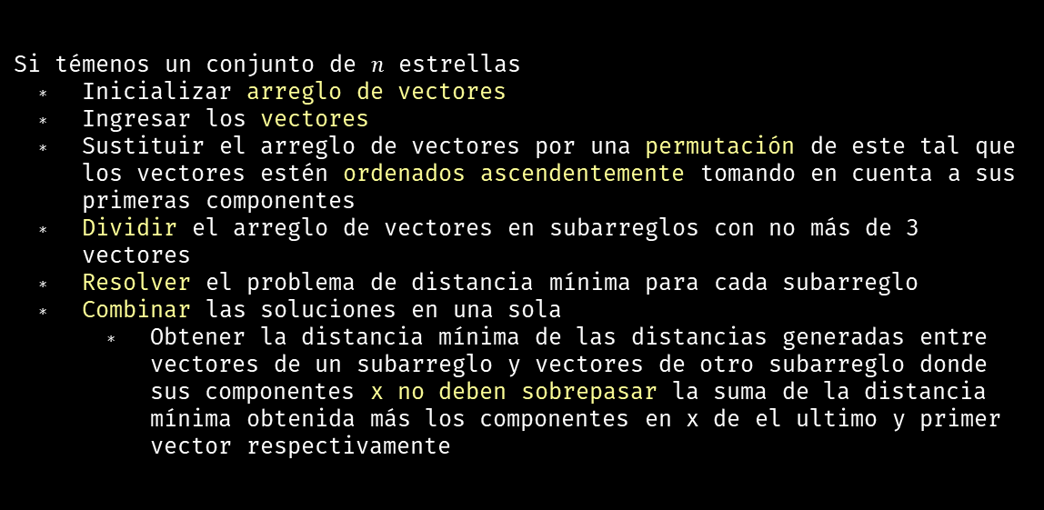
Tercer ‘refinamiento’;
Si témenos un conjunto de $n$ estrellas
Inicializar arreglo de vectores
Ingresar los vectores
Sustituir el arreglo de vectores por una permutación de este tal que los vectores estén ordenados ascendentemente tomando en cuenta a sus primeras componentes
Dividir el arreglo de vectores en subarreglos con no más de 3 vectores
Resolver el problema de distancia mínima para cada subarreglo
Combinar las soluciones en una sola
Obtener la distancia mínima de las distancias generadas entre vectores de un subarreglo y vectores de otro subarreglo donde sus componentes x no deben sobrepasar la suma de la distancia mínima obtenida más los componentes en x de el ultimo y primer vector respectivamente

Slide 31
Código en lenguaje C
int main(int argc, char *argv[])
{
int n;
scanf("%d", &n);
punto *puntos = (punto *)malloc(sizeof(punto) * n);
for(int i = 0; i < n; i++)
scanf("%lf %lf", &(puntos[i].x), &(puntos[i].y));
ordenar_en_x(puntos, 0, n - 1);
printf("%.3lf", round(distancia_minima(puntos, n) * pow(10, 3)) / pow(10, 3));
free(puntos);
}

Slide 32
void mezcla(punto *A, int p, int q, int r)
{
punto *C = (punto *)malloc(sizeof(punto) * ((r - p) + 1));
int l = r - p + 1;
int i = p;
int j = q + 1;
for(int k = 0; k <= l - 1; k++)
if(i <= q && j <= r)
if(compara(A[i], A[j]))
C[k] = A[i++];
else
C[k] = A[j++];
else if(i <= q)
C[k] = A[i++];
else
C[k] = A[j++];
for(int k = 0; k < l; k++)
A[p + k] = C[k];
free(C);
}
void ordenar_en_x(punto *puntos, int p, int r)
{
if(p < r)
{
int q = (p + r) / 2;
ordenar_en_x(puntos, p, q);
ordenar_en_x(puntos, q + 1, r);
mezcla(puntos, p, q, r);
}
} int compara(punto a, punto b)
{
if(a.x < b.x)
return 1;
return 0;
}

Slide 33
double distancia_minima(punto *puntos, int n)
{
if(n == 3)
return minimo(minimo(distancia(puntos[0], puntos[1]), distancia(puntos[0], puntos[2])), distancia(puntos[1], puntos[2]));
else if(n == 2)
return distancia(puntos[0], puntos[1]);
else if(n < 2)
return 60000;
int i = n / 2;
double distancia_minima_izq = distancia_minima(puntos, i);
double distancia_minima_der = distancia_minima(puntos + i, n - i);
double distancia_minima = minimo(distancia_minima_izq, distancia_minima_der);
int j = i - 1;
int h;
while(j >= 0 && !(puntos[i].x - puntos[j].x > distancia_minima))
{
h = i;
while(h < n && !(puntos[h].x - puntos[j].x > distancia_minima))
{
if(distancia(puntos[j], puntos[h]) < distancia_minima)
distancia_minima = distancia(puntos[j], puntos[h]);
h++;
}
j--;
}
return distancia_minima;
}

